Slide 1
Презентация на тему «Табулирование функции»
Финансовый университет при правительстве Москвы
Колледж Информатики и Программирования
Выполнил студент группы 1ПКС-116 Зайцев Н.

Slide 2
Цель работы
Провести значений функции при изменении аргумента от некоторого начального значения до некоторого конечного значения с определённым шагом, и ввести ответ в виде таблицы.

Slide 3
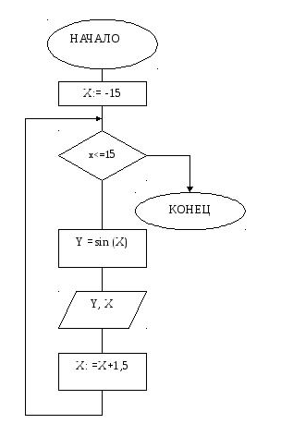
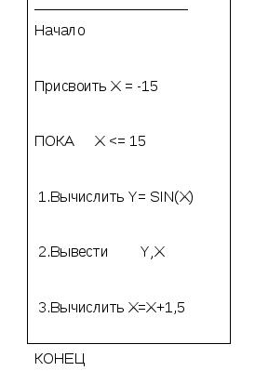
Алгоритм работы программы

Slide 4
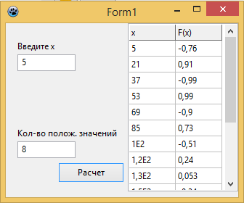
Примеры работы программы

Slide 5
Спасибо за внимание!

